Slide 1
Электронное портфолио студента на платформе moodle
СТАПМ
В рамках дисциплины «социально значимая деятельность»

Slide 2
Проблема
Трата времени и бумаги на ксерокопию грамот и др. документов;
Место для хранения папок с портфолио студентов
Контроль за своевременным заполнением
Мониторинг участия студентов в мероприятиях
Оценивание портфолио студента согласно критериям

Slide 3
Решение
Создание электронного портфолио
Оптимизация
Упрощение
Ускорение

Slide 4
Мобильность
Доступность
Возможность работать с ПК и телефона
Студент в любое время загружает результаты, а куратор (классный руководитель проверяет)
Экономичность
Многозадачность

Slide 5
Стартовая страница Электронного портфолио

Slide 6
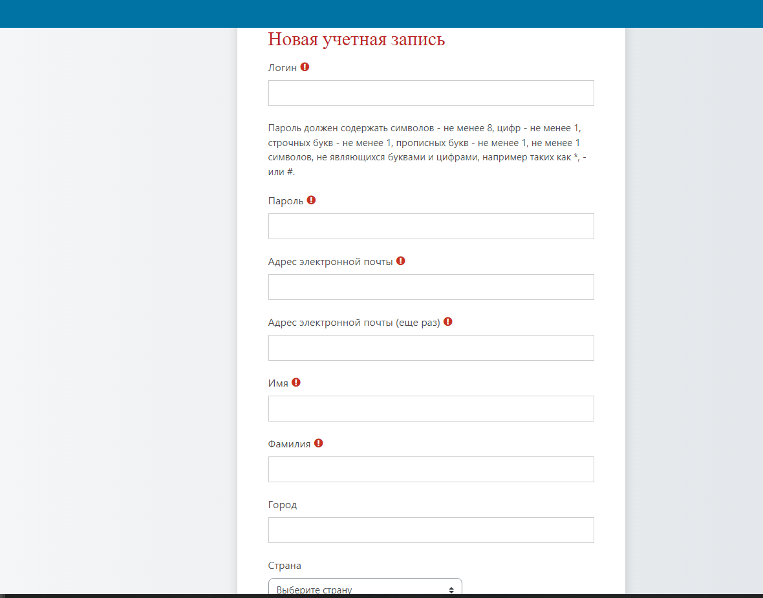
Регистрация пользователя

Slide 7
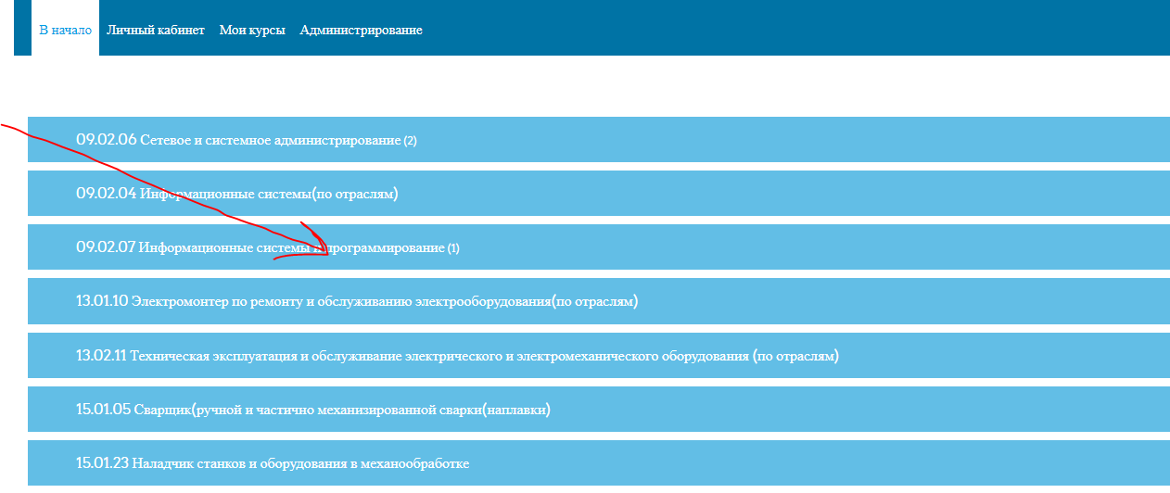
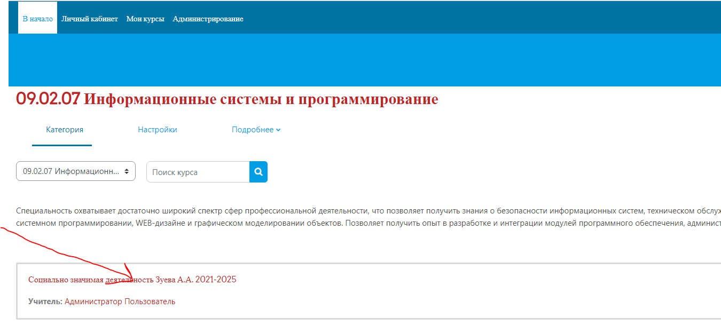
Выбор электронного портфолио группы

Slide 8
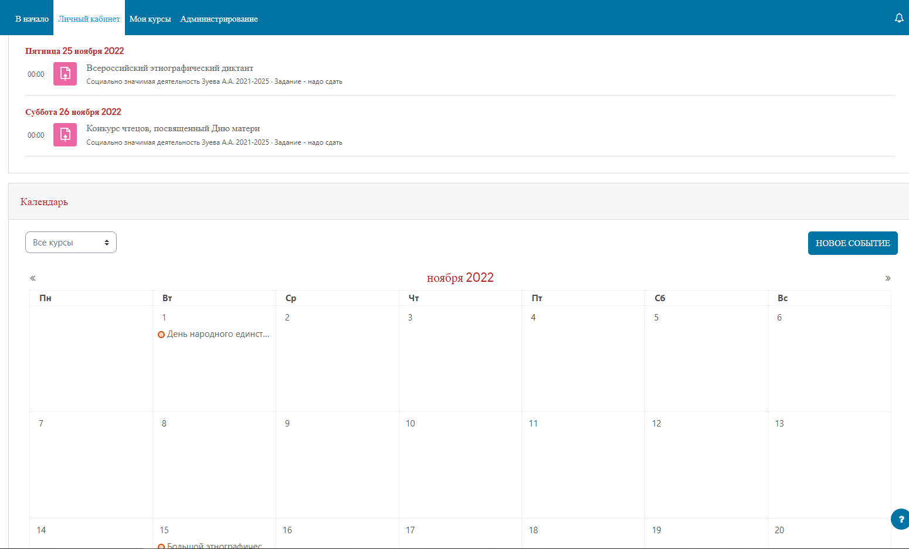
Просмотр личного кабинета

Slide 9
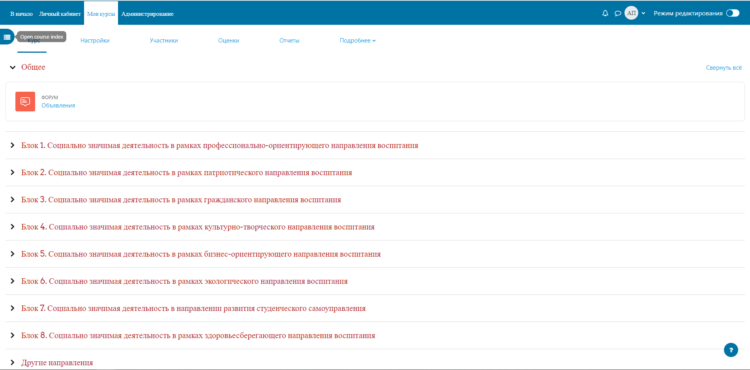
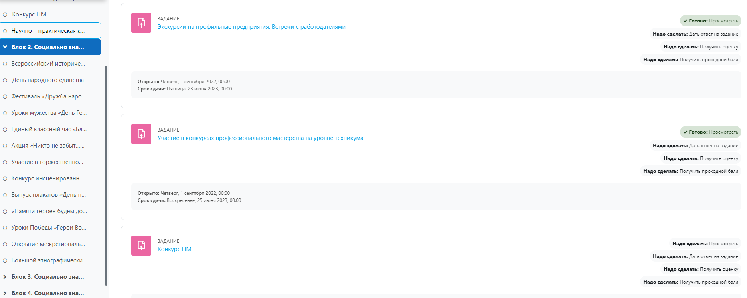
Просмотр заданий

Slide 10
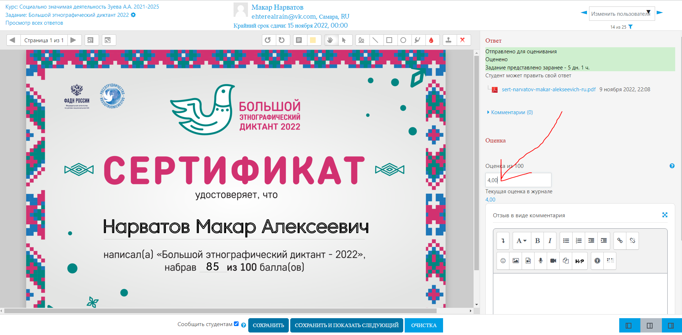
Проверка загрузки
Выставление оценки

Slide 11
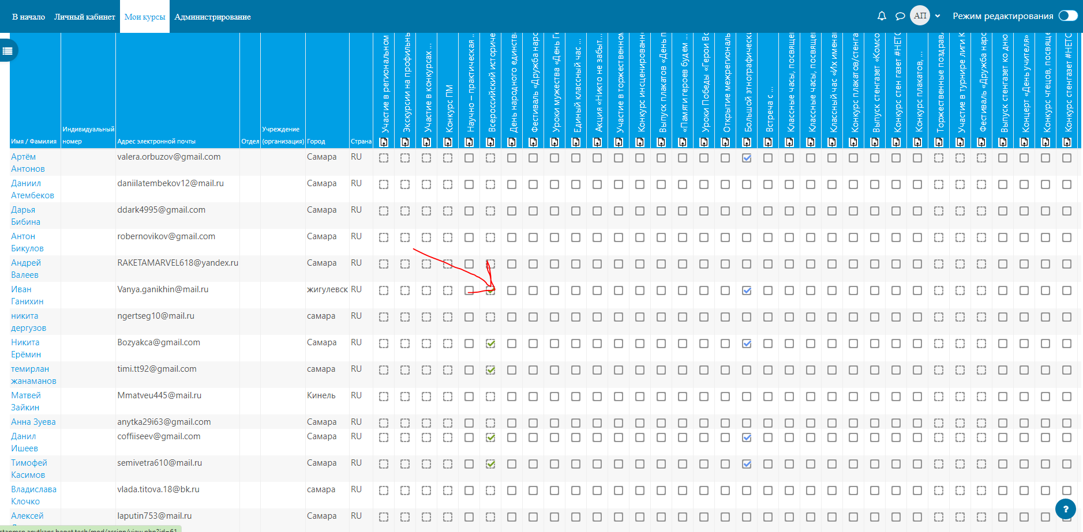
Мониторинг выполнения

